Slide 1
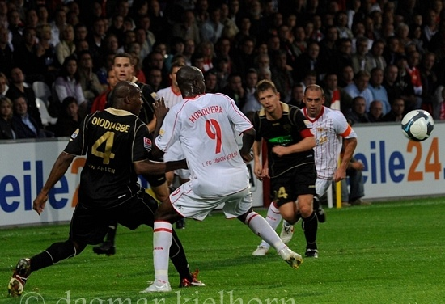
Fußball

Slide 2
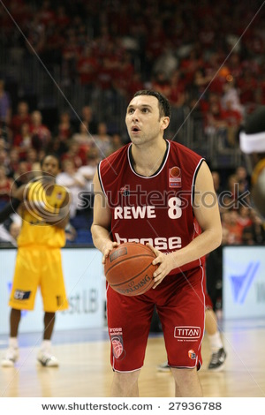
Basketball

Slide 3
Volleyball

Slide 4
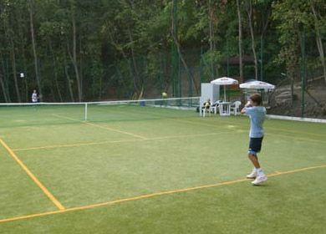
Tennis

Slide 5
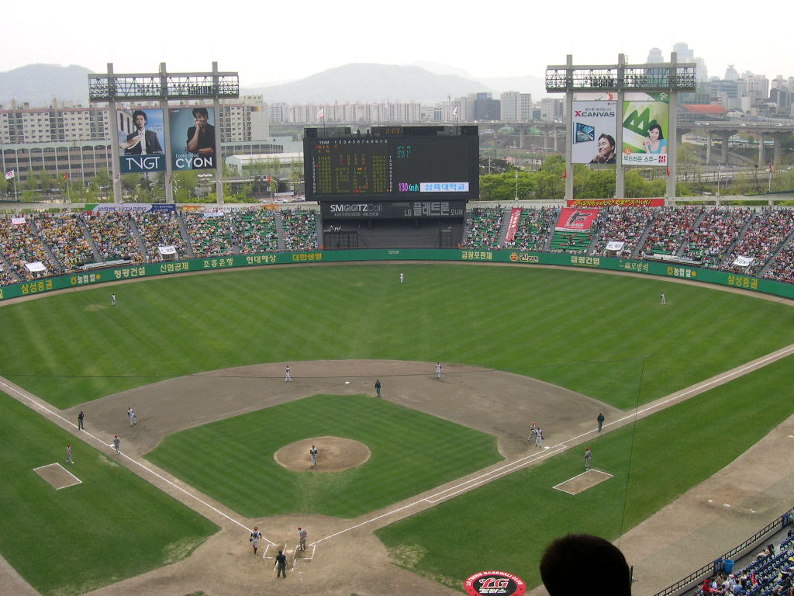
Spielst du Baseball?

Slide 6
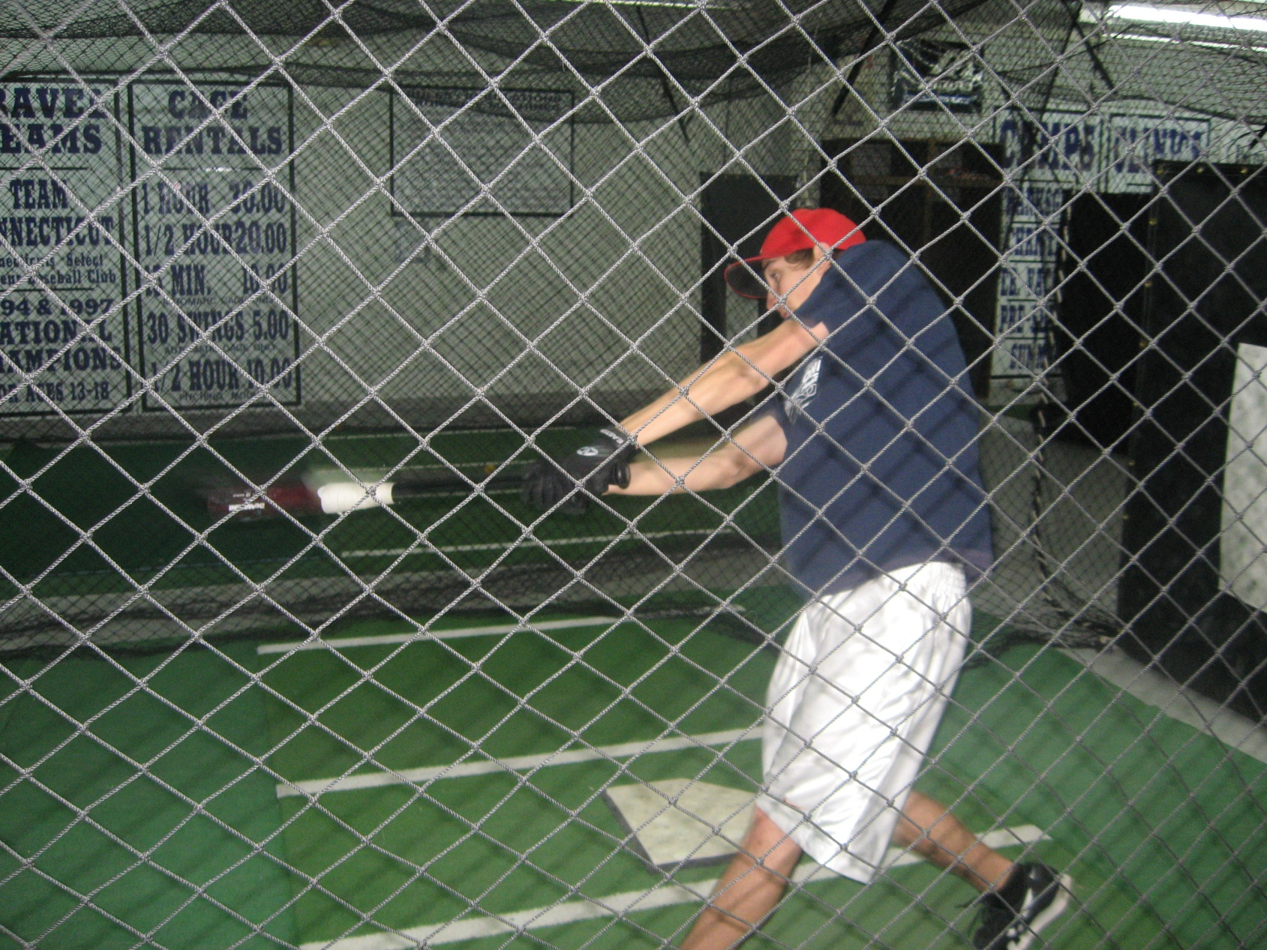
Ja, ich spiele Baseball.

Slide 7
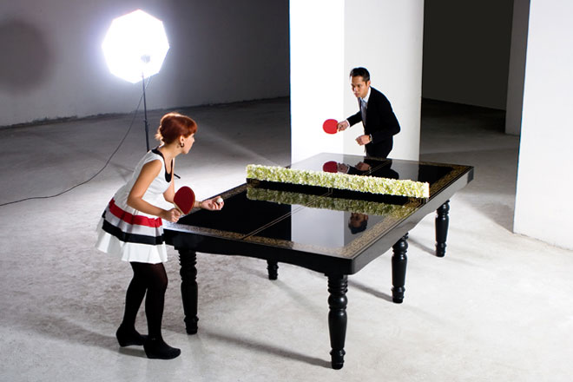
Spielst du Tischtennis?

Slide 8
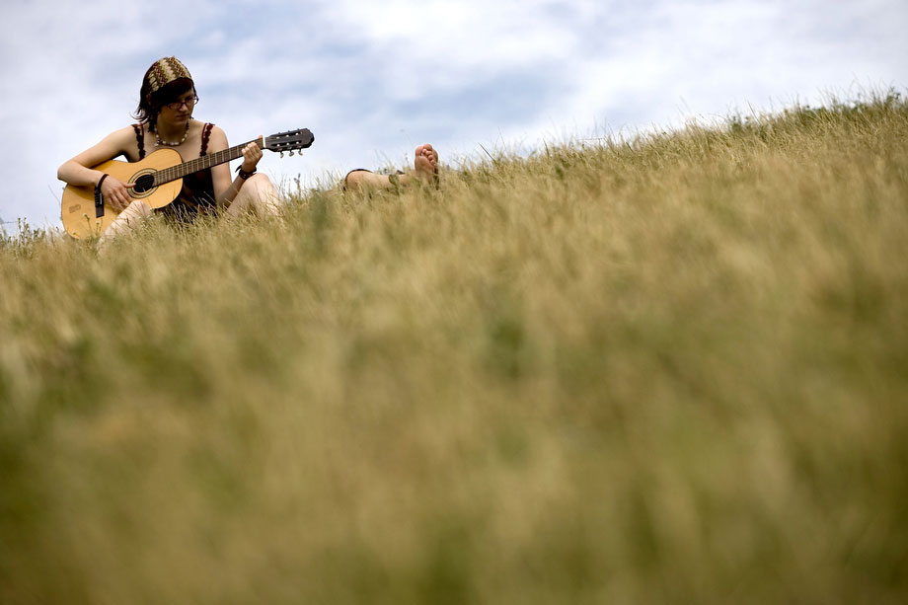
Nein, ich spiele nicht Tischtennis

Slide 9
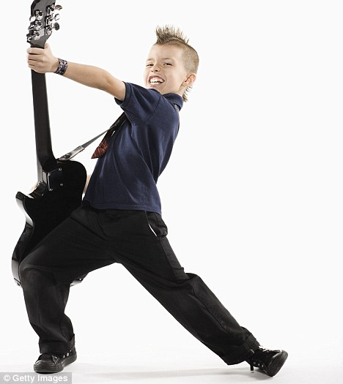
Ich spiele Gitarre.

